Slide 1
Chemie auf der Party (Lehrerinformation, Stand 01.02.2021)
Dialog von W. Habelitz-Tkotz, bearbeitet W. Wagner
Lehrziele:
Dichte als Größe; Dicht-Werte aus dem Alltag; Inhaltsstoffe von Nahrungsmitteln (Cola).
Vorkenntnisse:
Masse- und Volumenbegriff.
Vorbereitung:
Folie mit dem Text (+ ggf. mit dem Experiment) fertigen. Material für Experiment „Demonstration der Dichteunterschiede“ vorbereiten, ggf. auch Experimente zur Dichtemessung..
Einsatz im Unterricht:
Sozialform: Klassenverband. Folgeexperimente: Partner- oder Gruppenarbeit (2-4 Schüler).
Als Einstieg in den Themenbereich Dichte kann der Dialog, auf Folie kopiert, als solcher präsentiert werden. Das beschriebene Experiment kann den Schülern entweder demonstriert oder als Abbildungen mit der zweiten Folie gezeigt werden. Im Anschluss können von den Schülern Dichtemessungen mit gerührtem oder abgekochtem (Kohlenstoffdioxid entfernen!) Cola und Cola light durchgeführt werden. Dabei wird geklärt, dass die unterschiedliche Dichte von Cola und Cola light das „Schwimmverhalten“ der Getränkedose beeinflusst. Der absolute Wert wird durch das in der Dose eingeschlossene Gasvolumen und das Dosenmaterial verändert, bei beiden Sorten jedoch in genau demselben Ausmaß, so dass die Relationen erhalten bleiben.
Material:
Dieses Material besteht aus 1 Datei:
1 Seite Lehrerinformation, 1 Folienvorlage Dialog und 1 Folienvorlage Versuchsbilder.
Durchführung:
Siehe: Einsatz im Unterricht.
Dauer:
5-10 Minuten, je nach Präsentationsform des Experimentes.
Besondere Hinweise:
Nach Einführung des Dosenpfandes besorgt man Cola- und Cola light-Dosen am besten an einer Tankstelle oder vom Recycling-Hof der Gemeinde.
Eine Anleitung zur Dichtebestimmung mittels Dichtespindel und Masse/Volumen-Bestimmung findet sich unter http://daten.didaktikchemie.uni-bayreuth.de/experimente/standard/0204_dichte3.htm
Eine Anleitung zur Zuckerbestimmung (Abschätzung) über Masse/Volumen-Bestimmung und Eichgerade findet sich unter http://daten.didaktikchemie.uni-bayreuth.de/experimente/lebensmittel/071_cola_l.htm
Als Erfolgskontrolle bietet sich das Experiment um Cola zero erweitert an: was kann man aus dem Vergleich schließen?

Slide 2
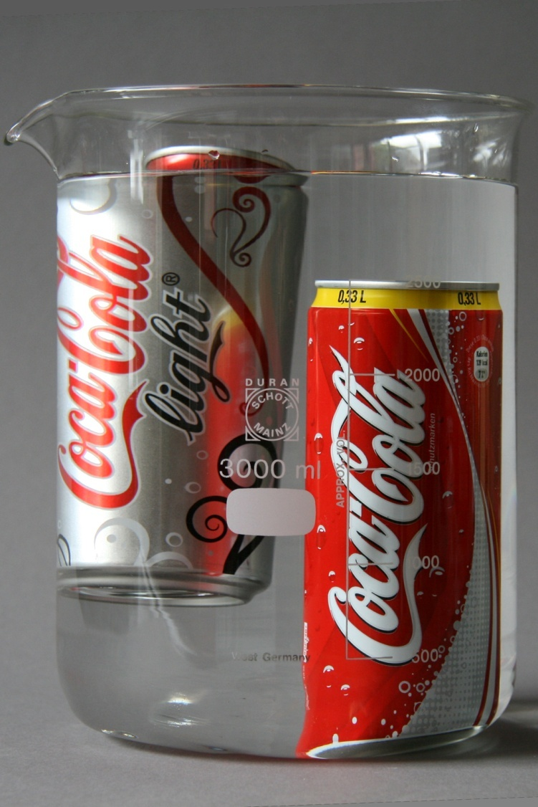
Julia und Silvi
Hey, Julia! Ich glaub ich kann mich bei „Wetten dass“ bewer-ben!
Wieso denn das?
Ich hab am Samstag auf der Party echt was cooles entdeckt: ich kann auch im Dunkeln Cola von Cola light unterscheiden!
Is´ doch easy, das kann ich auch, schmeckt doch total verschieden.
Quatsch, ich mein doch ohne die Cola-Dosen auf zu machen. Wenn die Dosen in einer Wanne mit Wasser liegen, schwimmen die Cola-light-Dosen und die Cola-Dosen gehen unter!
Echt! Und woran liegt das?
Ja, woran liegt das? Keine Ahnung?
Das Experiment

Slide 3
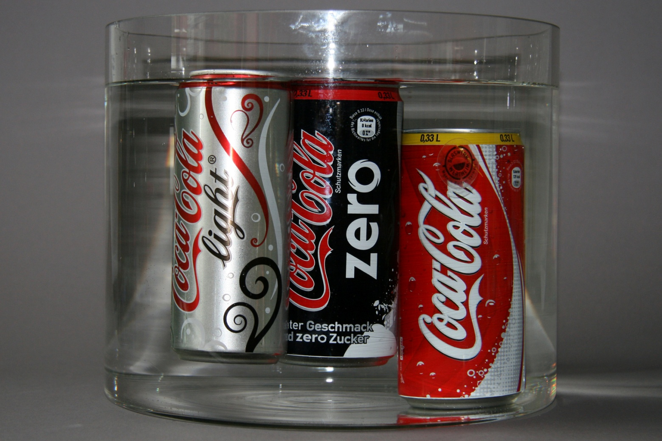
Zwei Gründe, warum Cola light „light“ ist

